Slide 1
Автомобиль будущего: каким он будет
Выполнила: ученица 5Б класса Андреева ксения

Slide 2
План презентации
1) Какими будут автомобили будущего. 2) Автомобиль, который меняет форму. 3) Автомобиль, который питается воздухом. 4) Автомобиль, который передвигается без водителя. 5) Иллюстративный материал.

Slide 3
Какими будут автомобили будущего
Какими будут автомобили в будущем? Я думаю, что это будет экологичным, практически или полностью без вредных выбросов автомобиль. Удобное и безопасное транспортное средство, которым не надо будет управлять. Компактный для парковки и превращающийся в просторный автомобиль-трансформер.

Slide 4
Автомобиль, который меняет форму
Сейчас все больше людей стремятся в крупные города-мегаполисы, дороги и улицы которых в самые часы-пики превращаются в одну сплошную пробку. А что самое трудное, так это втиснуть свою машину, чтобы припарковаться. Я думаю этот автомобиль, который может ездить по тротуарам, не приченяя вред пешеходам. Это будет двухместный автомобиль может складываться и раскладываться в длину. Так в разложенном состоянии его длина составит 2,5 метра, а в максимально сложенном всего 1,5 метра. Припарковать такой автомобиль не составит труда, тем более, что авто может вращаться вокруг своей оси, ведь каждое колесо поворачивается на 120 градусов и имеет свой микродвигатель. Теперь чтобы припарковаться в узком месте длиной всего чуть более 1,5 метра, достаточно будет просто втиснуться.
А что если прижаться слишком близко боковой частью авто к стене или другому автомобилю? Теперь и это возможно. Водитель может прижать свой чудо-автомобиль куда угодно, а выйти через открывающееся вперед ветровое стекло.

Slide 5
Автомобиль, который питается воздухом
Самая большая проблема которой озадачены экологи со всего мира - это выбросы отработавших газов. Современные автомобилестроители уже внедряют в свои авто катализаторы, уменьшающие загрязнение окружающего воздуха, делают гибридные двигатели, работающие наполовину от электричества, наполовину от топлива. Многие концерны уже предлагают полностью электрифицированные автомобили, а кто-то придумал машину, которая работает на обычных мусорных отходах. Но вскоре , я думаю придумают уникальный автомобиль, двигатель которого работает на обычном воздухе. Автомобиль, который способен быть полностью экологичным без единого выброса вредных отходов. Ведь эта машина будет питаться обычным воздухом, которым мы дышим и выбрасывает его же - воздух обратно в атмосферу. Я думаю, что воздушный двигатель этого авто будет работать почти по такому же принципу, как двигатель внутреннего сгорания, только вместе горючей смеси, поршни двигает сильно сжатый воздух.

Slide 6
Автомобиль, который передвигаться без водителя
Многие компании стараются облегчить труд водителя, помогая ему в управлении автомобилем, помогая парковаться. Вскоре я думаю, что передвижение автомобиля без водителя будет вполне возможным. Как же это будет работать? Я думаю, что на крыше этого автомобиля будет установлен оптический радар, который пускает 64 расходящихся сенсорных луча, они сканируют пространство вокруг авто за один поворот зеркала и передают 3-х мерную картинку в процессор. В бамперах также будут находиться сенсоры, которые будут следить за препятствиями на дороге, пешеходами и другими машинами. В верхней части ветрового стекла будет находится камера, которая различает сигналы светофора и читает дорожные знаки. Маршрут бортовой компьютер прокладывает по GPS и выбирает оптимальное движение. По всей информации компьютер будет регулировать газом, тормозом, движением рулевого колеса и другими свето-звуковыми функциями автомобиля. Так, что можно сказать, что профессию шофера в будущем, к сожалению, ждет такая же участь, что и кучеров в начале XX века.

Slide 7
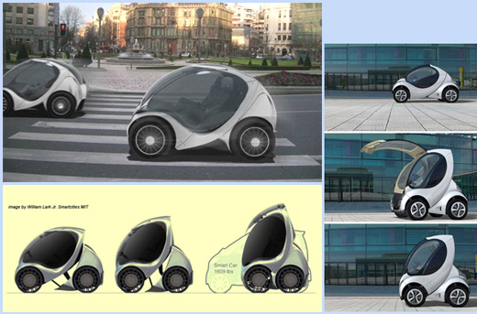
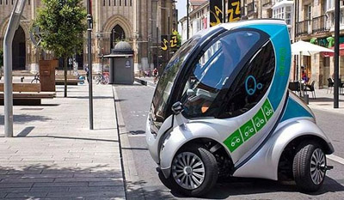
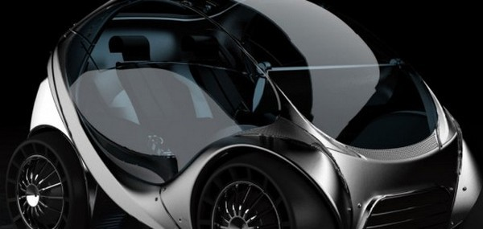
Автомобиль, который меняет форму

Slide 8
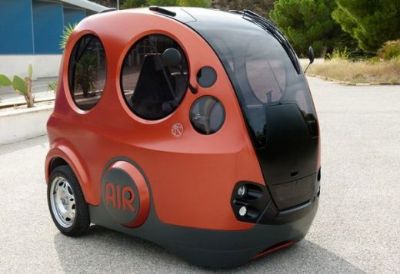
Автомобиль, который питается воздухом

Slide 9
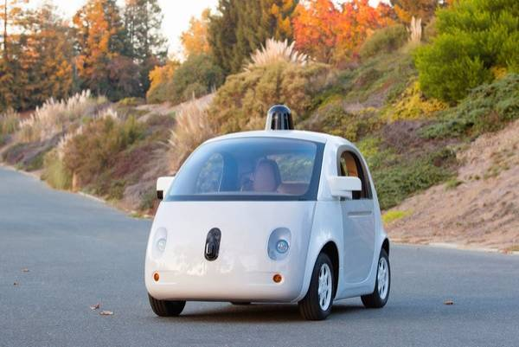
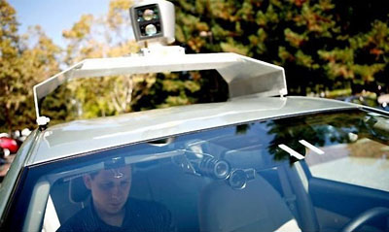
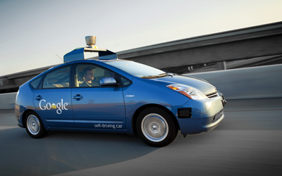
Автомобиль, который передвигается без водителя

Slide 10
Спасибо за просмотр!!!

